Slide 1
14 февраля 2018
Соловейчиковские чтения
Педагогика для всех
3
Встреча 3
Обсуждение книги Симона Соловейчика
«Педагогика для всех», книга 1, глава 2, c. 79–118
Notes:
Введение

Slide 2
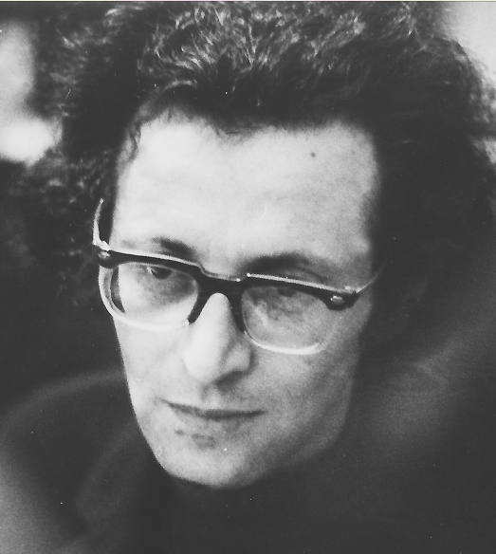
Воспитание зависит от трех переменных:
взрослые, дети и отношения между ними.
Это задача с тремя неизвестными из трех!
Notes:
Введение

Slide 3
Педагогика для всех
Книга первая
Человек для человека
Глава 1: Цели воспитания
Глава 2: Условия воспитания
Глава 3: Средства воспитания
Книга вторая
Человек в человеке
Глава 1: Воспитание сердца
Глава 2: Воспитание духа
Глава 3: Воспитание ума
Книга третья
Человек и человек
Глава 1: Воспитание общением
Глава 2: Воспитание сотрудничеством
Глава 3: Воспитание сотворчеством
Notes:
Введение

Slide 4
Симон Соловейчик. Педагогика для всех
Вся книга представляет собой ответ на простейший с виду вопрос: как вырастить самостоятельного человека?
Notes:
Введение. Стр. 33

Slide 5
Симон Соловейчик. Педагогика для всех
Книга 1. Человек для человека
Глава 2. Условия воспитания
Чем меньше назидательности в литературе, тем она художественнее. Но это правило касается и педагогики: чем меньше в ней назидательности, тем она педагогичнее.
Notes:
Шаг 0 // Стр. 79

Slide 6
Симон Соловейчик. Педагогика для всех
Книга 1. Человек для человека
Глава 2. Условия воспитания
Кто скажет, почему в одних семьях за детьми смотрят, а они вырастают дурными людьми? В других же дети растут как трава, а вырастают прекрасными людьми?
Notes:
Шаг 1 // Стр. 86

Slide 7
Симон Соловейчик. Педагогика для всех
Книга 1. Человек для человека
Глава 2. Условия воспитания
Века и века было одно, и вдруг стало совсем другое — настоящая революция в педагогических обстоятельствах:
вера — прежняя
здравый смысл — прежний
но условия в последние десятилетия изменились до неузнаваемости
В этом и разгадка почти всех педагогических загадок.
Notes:
Шаг 2 // Стр. 88

Slide 8
Симон Соловейчик. Педагогика для всех
Книга 1. Человек для человека
Глава 2. Условия воспитания
Раньше считалось, что поведение человека определяется дозволением, что человек живет в рамках между дозволенным и недозволенным, что его поведение регулируется не изнутри его, а только извне — родителями, государством, религией — и только страхом…
Notes:
Шаг 2 // Стр. 89

Slide 9
Симон Соловейчик. Педагогика для всех
Книга 1. Человек для человека
Глава 2. Условия воспитания
… Так прежде родителей заставляли бить детей, чтобы не испортить их; теперь испорченным надо считать ребенка, которого бьют родители, — он не понимает слов, и учитель не может справиться с ним.
Notes:
Шаг 2 // Стр. 89

Slide 10
Симон Соловейчик. Педагогика для всех
Книга 1. Человек для человека
Глава 2. Условия воспитания
Если мы не хотим, чтобы наших детей били и угрожали им битьем, значит, мы с вами верим в то, что человека можно обучить и воспитать без страха, верим в то, что ребенка не нужно, не обязательно держать в страхе, что не страх перед земным и загробным наказанием держит человека в каких-то рамках, движет его поступками, а что-то другое!
Notes:
Шаг 2 // Стр. 89

Slide 11
Симон Соловейчик. Педагогика для всех
Книга 1. Человек для человека
Глава 2. Условия воспитания
Если целью воспитания является послушание, то условия воспитания стали хуже. Приучать ребенка к послушанию стало почти невозможно.
Но условия воспитания сильно улучшились, если целью является самостоятельный человек.
Notes:
Шаг 2 // Стр. 90

Slide 12
Симон Соловейчик. Педагогика для всех
Книга 1. Человек для человека
Глава 2. Условия воспитания
Мы думаем, будто рассказываем сказку, учим доброму, а на самом деле учим ребенка облокачиваться… Учим одному — а научаем другому.
Не этим ли объясняется, отчего на одних и тех же сказках вырастают и хорошие, и дурные дети?
Notes:
Шаг 3 // Стр. 95

Slide 13
Симон Соловейчик. Педагогика для всех
Книга 1. Человек для человека
Глава 2. Условия воспитания
Цели у всех людей относительно одинаковые, все мы в той или иной степени хотим благополучия, свободы, счастья и здоровья…
Но средства для достижения целей бесконечно разнообразны, и все они строго и бесспорно разделяются вопросом «за чей счет?»
Notes:
Шаг 3 // Стр. 97

Slide 14
Симон Соловейчик. Педагогика для всех
Книга 1. Человек для человека
Глава 2. Условия воспитания
Когда человек видит, что он не в состоянии добиться своей цели без того, чтобы посягнуть на другого, то он отказывается от своей цели.
В этом корень нравственности!
Notes:
Шаг 3 // Стр. 98

Slide 15
Симон Соловейчик. Педагогика для всех
Книга 1. Человек для человека
Глава 2. Условия воспитания
«Не посягай на человека», — учим мы детей, и они вырастают чуткими, внимательными людьми.
Notes:
Шаг 3 // Стр. 100

Slide 16
Симон Соловейчик. Педагогика для всех
Книга 1. Человек для человека
Глава 2. Условия воспитания
Человек живет не в диапазоне между недозволенным и дозволенным, а бесконечно свободно — но с твердым основанием нравственности.
Notes:
Шаг 4 // Стр. 102

Slide 17
Симон Соловейчик. Педагогика для всех
Книга 1. Человек для человека
Глава 2. Условия воспитания
Наши цели ребенку, как правило, недоступны.
Но средства, которыми мы своих целей пытаемся достичь, вполне ребенку доступны: замечание, брань, крик, ремень — что тут непонятного?
Notes:
Шаг 4 // Стр. 103

Slide 18
Симон Соловейчик. Педагогика для всех
Книга 1. Человек для человека
Глава 2. Условия воспитания
Истинная причина неудач в воспитании: мы добиваемся нравственных (культурных) целей безнравственными (бескультурными) средствами.
Notes:
Шаг 6 // Стр. 107

Slide 19
Симон Соловейчик. Педагогика для всех
Книга 1. Человек для человека
Глава 2. Условия воспитания
Дети вырастают бескультурными не потому, что им дают мало культуры, а потому, что им пытаются привить одну лишь культуру, без нравственности.
Notes:
Шаг 6 // Стр. 108

Slide 20
Симон Соловейчик. Педагогика для всех
Книга 1. Человек для человека
Глава 2. Условия воспитания
Чтобы суметь сказать ребенку толковое слово, имеющее воспитательную силу, нужно вырабатывать в себе сильную, эффективную педагогику, сознательно обновлять свою педагогическую веру.
Notes:
Шаг 8 // Стр. 117

Slide 21
Симон Соловейчик. Педагогика для всех
Книга 1. Человек для человека
Глава 2. Условия воспитания
Воспитанием всегда занимались не просто педагоги, но педагоги-писатели и педагоги-публицисты: Коменский, Руссо, Песталоцци, Ушинский, Л.Толстой, Макаренко,
Крупская, Корчак, Сухомлинский.
Notes:
Шаг 9 // Стр. 80

Slide 22
Симон Соловейчик. Педагогика для всех
Книга 1. Человек для человека
Глава 2. Условия воспитания
Три главные педагогические книги XX века называются «Педагогическая поэма», «Как
любить детей», «Сердце отдаю детям».
Поэма, любовь, сердце...
Notes:
Шаг 9 // Стр. 80

Slide 23
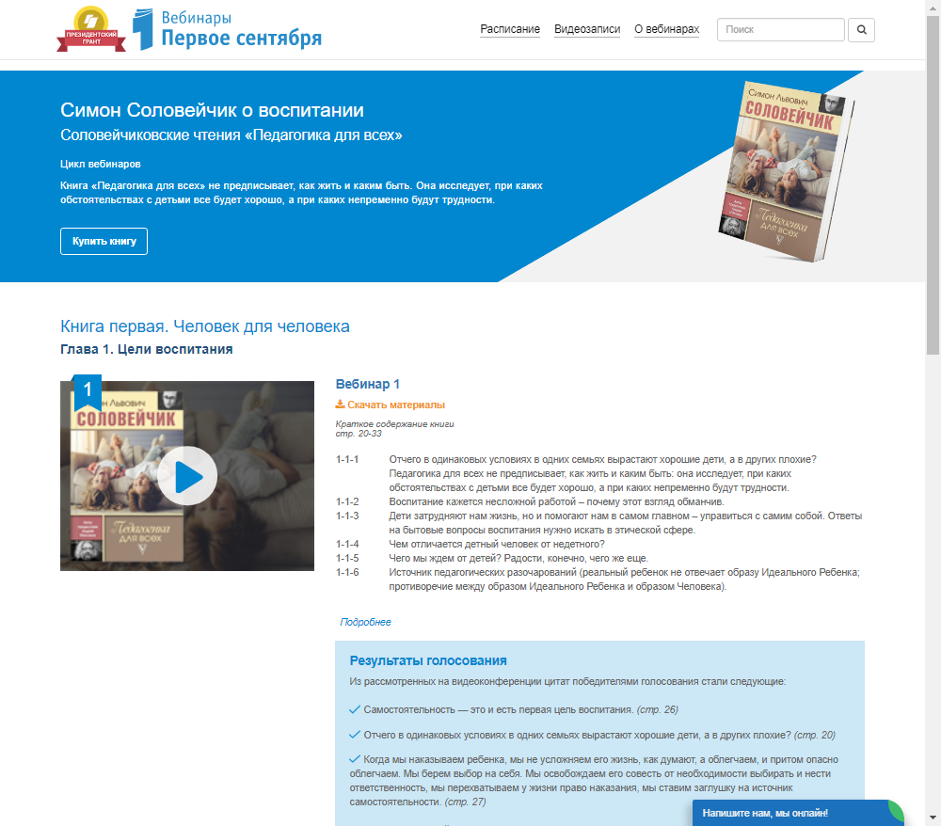
Симон Соловейчик
«Педагогика для всех», М.: АСТ, 2018
Сайт Соловейчиковских чтений
по книге «Педагогика для всех»
записи состоявшихся вебинаров
краткое содержание (summary)
голосование за наиболее значимые цитаты
https://вебинары.1сентября.рф/педагогика-для-всех

Slide 24
Симон Соловейчик
«Педагогика для всех», М.: АСТ, 2018
Соловейчиковские чтения
по книге «Педагогика для всех»
Записи вебинаров:
playlist на YouTube по адресу:
https://www.youtube.com/playlist?list=PLGhdhjnY0W-Oa3C2SkqKYSwn2aCN5BaB7
в личном кабинете:
https://my.1september.ru/webinar/archive

Slide 25
Симон Соловейчик
«Педагогика для всех», М.: АСТ, 2018
Спрашивайте книгу во всех книжных магазинах страны, в том числе и в сетях книжной торговли:
Новый книжный
Читай-Город
Книжный лабиринт

Slide 26
Симон Соловейчик
«Педагогика для всех», М.: АСТ, 2018
ЛитРес (электронная версия)
Скоро
Book24 (печатная версия)
https://book24.ru/product/pedagogika-dlya-vsekh-1827352/
ozon.ru (печатная версия)
https://www.ozon.ru/context/detail/id/143470517/

Slide 27
Соловейчиковские чтения
Педагогика для всех
4
Следующая встреча (4)
состоится
21 февраля 2018 в 18.00

